Slide 1
Schuifsymmetrie
Schuifsymmetrie
Notes:
1
1

Slide 2
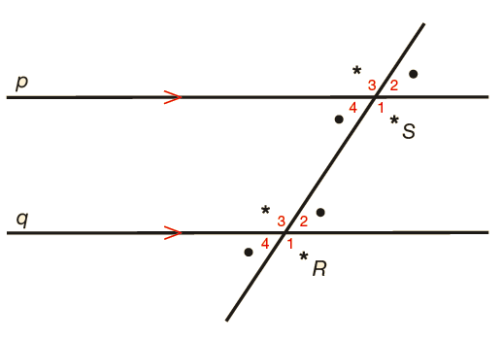
Schuifsymmetrie
Theorie
Bij evenwijdige lijnen kun je
schuifsymmetrie gebruiken.
De hoeken bij punt R passen
precies op de hoeken bij punt S.
Dus ∠R₁ = ∠S₁ en ∠R₂ = ∠S₂
enzovoort.
Je weet dat overstaande hoeken gelijk zijn.
Dus ∠R₁ = ∠R₃ en ∠R₂ = ∠R₄.
Door draaien en schuiven vind je ook ∠S₁ = ∠R₃.
Je ziet dat er maar twee verschillende tekentjes
staan, * en •.
Er zijn dus twee verschillende hoeken in de figuur.
© Noordhoff Uitgevers bv

